Slide 1
Funciones

Slide 2
Definición
Una función es un bloque de código con un nombre asociado, que recibe cero o más argumentos como entrada, sigue una secuencia de sentencias, la cuales ejecuta una operación deseada y devuelve un valor y/o realiza una tarea, este bloque puede ser llamados cuando se necesite.

Slide 3
Sentencia def
La sentencia def es una definición de función usada para crear objetos funciones definidas por el usuario.
La definición de función no ejecuta el cuerpo de la función; esto es ejecutado solamente cuando la función es llamada.

Slide 4
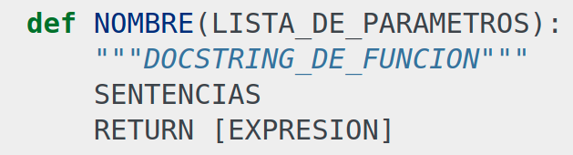
Sintaxis

Slide 5
Sentencia def
NOMBRE: Nombre de la función.
LISTA_DE_PARAMETROS: Lista de parámetros que puede recibir una función.
DOCSTRING_DE_FUNCION: Cadena de caracteres usada para documentar la función.
SENTENCIAS: Bloque de sentencias en código fuente Python que realizar cierta operación dada.
RETURN: Sentencia return en código Python.
EXPRESION: Expresión o variable que devuelve la sentencia return.

